Slide 1
Фильмотека «Animania»
Шелковой Анатолий

Slide 2
Цели:
Закрепить полученные знания
Попрактиковаться в использовании библиотеки Tkinter
Создать работающее приложение

Slide 3
Для запуска приложения необходимо расположить папку по адресу: C:\Python\Animania\Animania.py

Slide 4
При разработке были использованы изученные ранее библиотеки:

Slide 5
- random для поиска псевдослучайного числа - tkinter для графического интерфейса - openpyxl для работы с excel

Slide 6
Так же использовались дополнительные библиотеки:
PIL для обработки изображений
tkinter.filedialog для запроса файлов
os.path для проверки наличия файлов
webbrowser для открытия ссылок в браузере

Slide 7
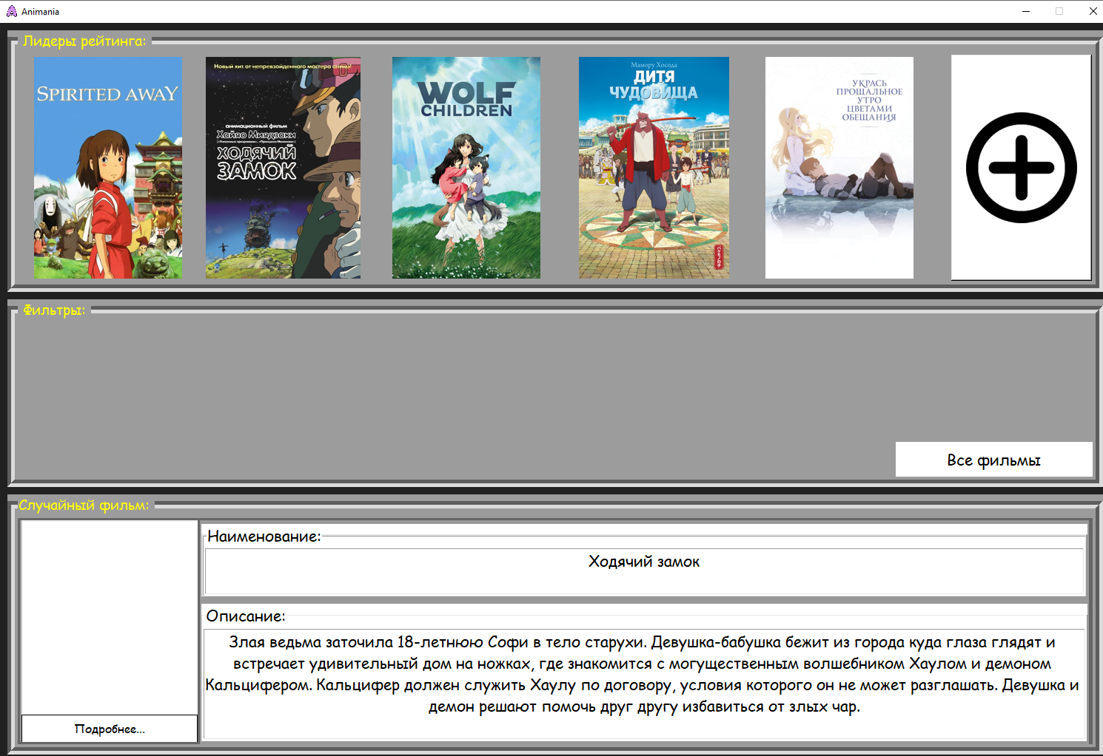
Главный экран

Slide 8
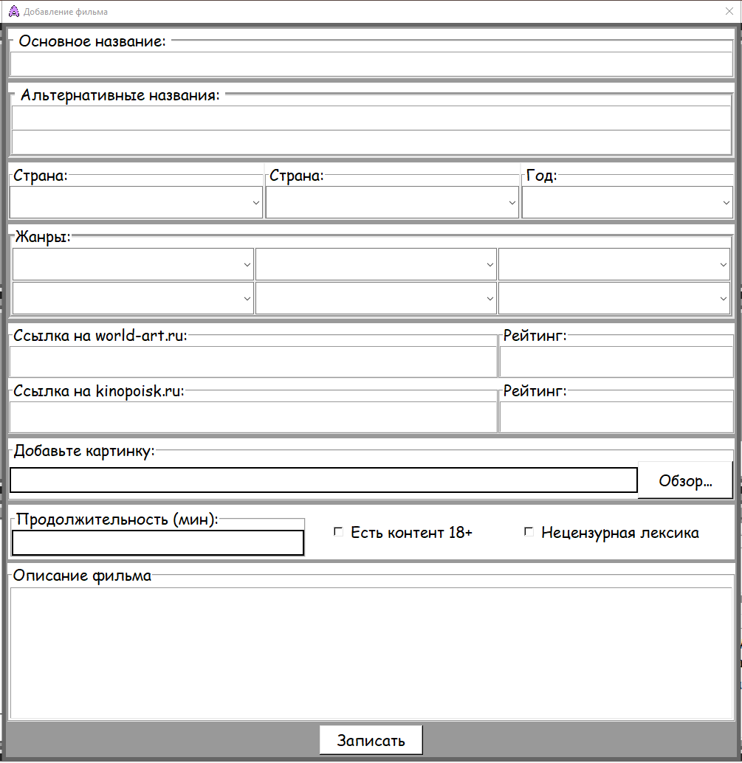
Добавление нового фильма

Slide 9
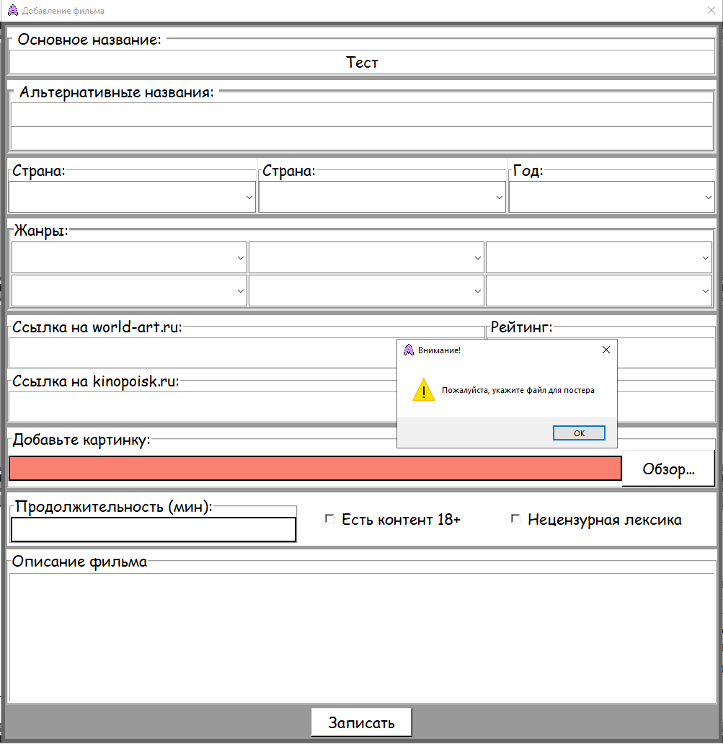
Добавление нового фильма

Slide 10
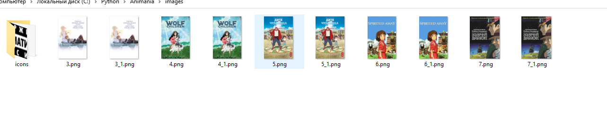

Slide 11
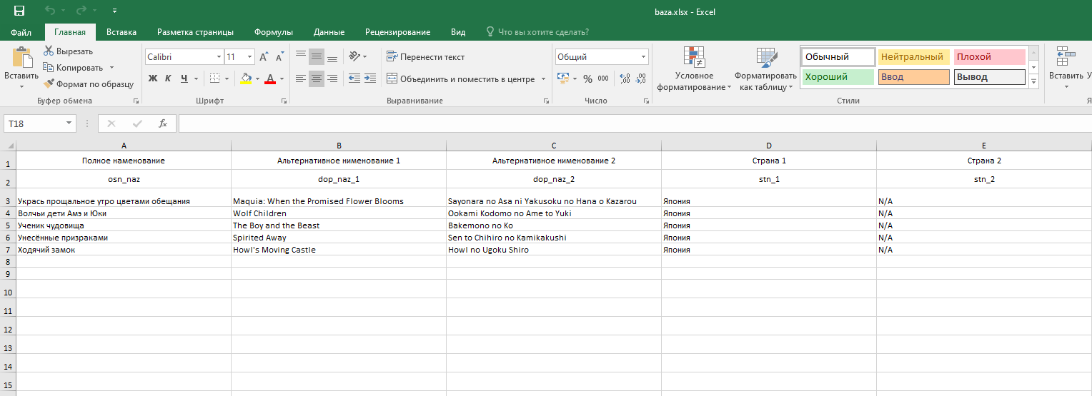

Slide 12
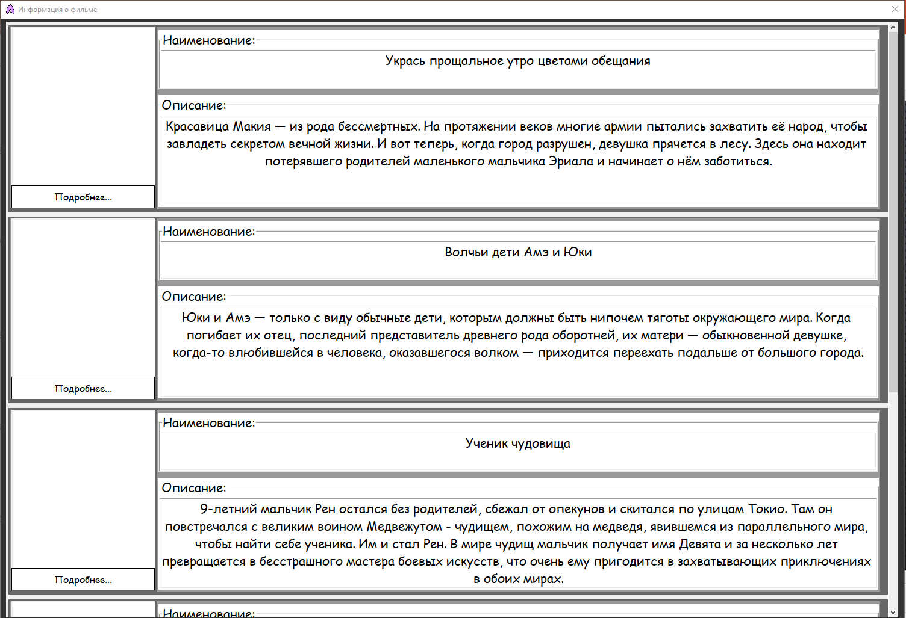
Список Фильмов

Slide 13

Окно информации о фильме

Slide 14
Обновления на будущее

Slide 15
Обновления на будущее

Slide 16
Обновления на будущее

Slide 17
Результаты:
Цели достигнуты

